Slide 1
Biochemie 2 Metabolisme
Sanne Nabuurs
s.m.nabuurs@pl.hanze.nl

Slide 2
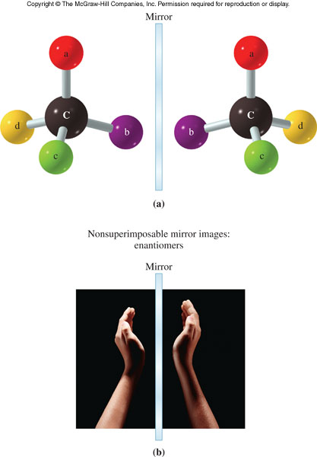
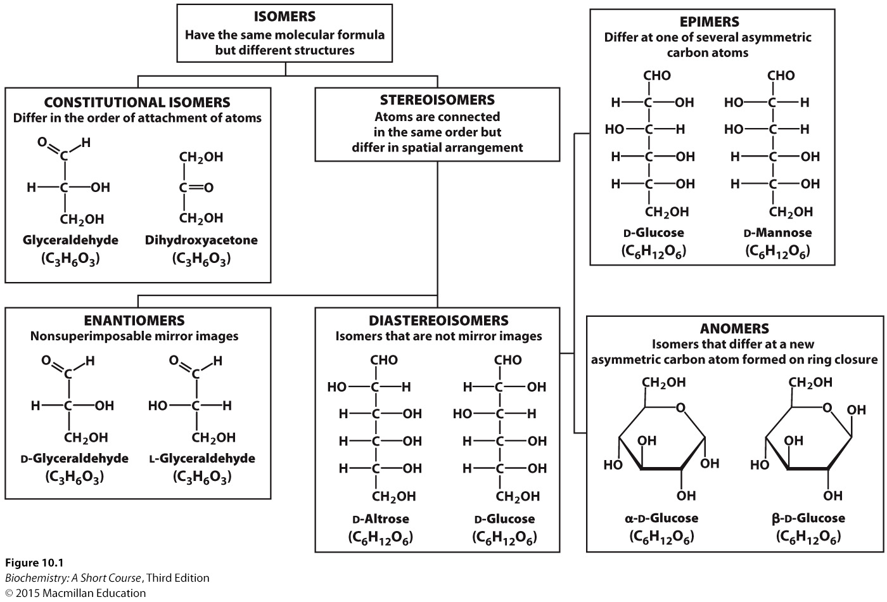
Enantiomers
Notes:
Enantiomeren kun je als je twee armen met handen voorstellen. De linker- en rechterarm zijn elkaars spiegelbeeld, maar je kunt ze niet over elkaar heen leggen. Hetzelfde geldt voor enantiomeren: het zijn elkaars spiegelbeeld, maar hebben niet dezelfde ruimtelijke structuur.

Slide 3
Isomeren

Slide 4
Stereoisomerie
Diastereomeren: passen niet op elkaar, geen spiegelbeeld van elkaar
Epimeren: diastereomeren die verschillen op slechts 1 chiraal C-atoom
Notes:
Wanneer er meerdere chirale C-atomen in het molecuul zijn, zijn er ook meer ruimtelijke structuren mogelijk die niet over elkaar heen gelegd kunnen worden. Het aantal stereoisomeren dat mogelijk is verloopt exponentieel met het aantal chirale C-atomen: 2^{n}. Voor een molecuul met 2 chirale C-atomen betekent dit dat er 4 mogelijke structuren zijn. Als voorbeeld nemen we een suikermolecuul met 4 C-atomen waarvan er 2 chiraal zijn. Er zijn twee D-moleculen en twee L-moleculen mogelijk. De D-moleculen verschillen van elkaar op het C-2 atoom. Ze kunnen niet over elkaar heen gelegd worden, maar zijn ook niet elkaars spiegelbeeld. Dit worden diastereomeren genoemd. D-Erythrose is een diastereomeer van beide Threose moleculen, en D-Threose is een diastereomeer van beide Erythrose moleculen. Epimeren zijn diastereomeren die slechts op 1 chirale C van elkaar verschillen, b.v. D-erythrose en D-threose.
In de natuur komen vooral de D-vorm van suikers voor, en dit zijn voornamelijk suikers met 5 of 6 C-atomen. Denk maar eens aan glucose (6) en ribose (5).

Slide 5
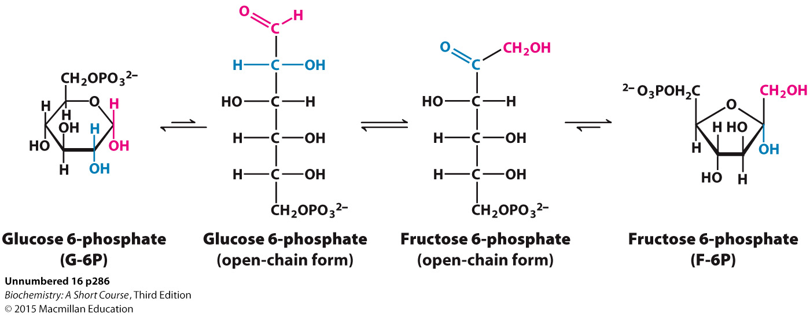
Fischer en Haworth
In biochemische reacties worden de lineaire (fisher) en cyclische (haworth) suikers door elkaar gebruikt

Slide 6
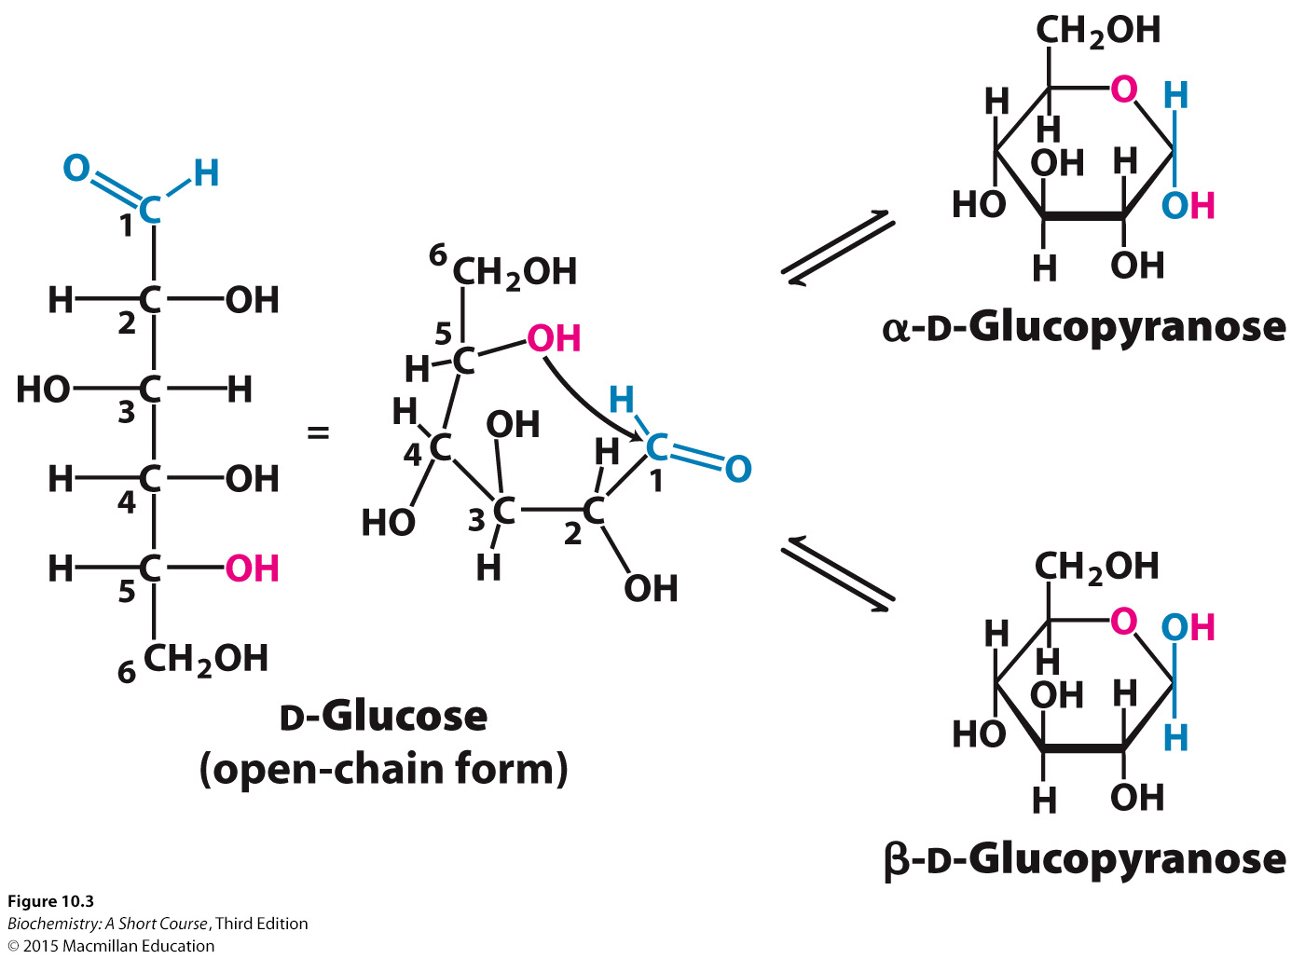
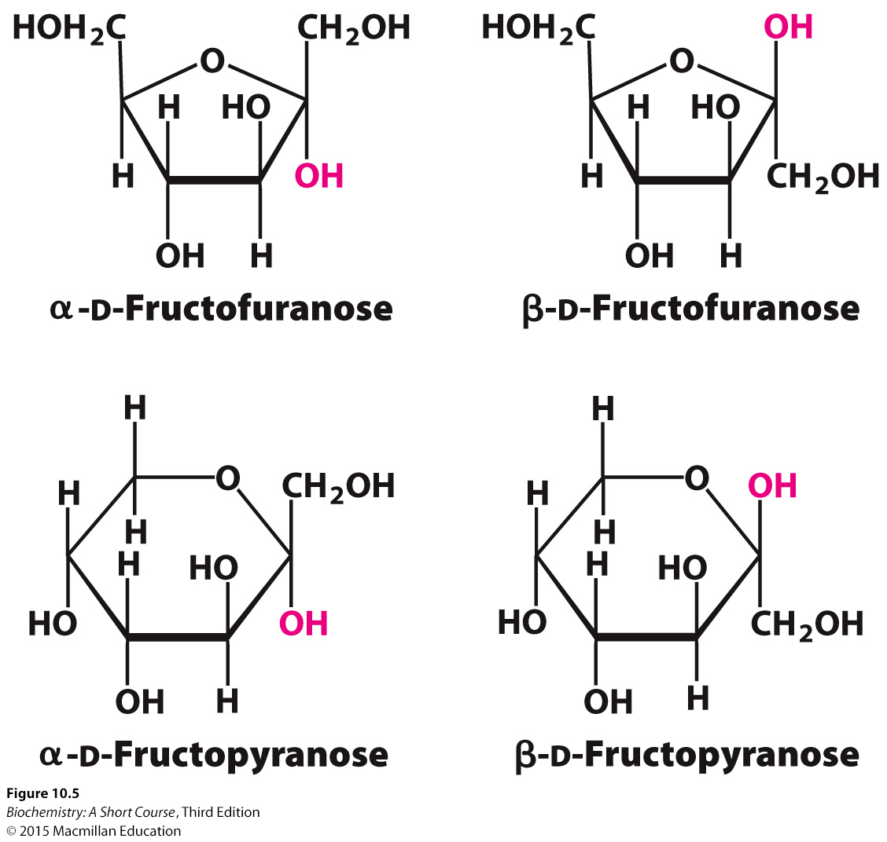
Haworth
Furanose (5) en pyranose (6)
Fischer rechts is naar beneden in Haworth en vice versa
α is aan de andere kant als de C-6 (trans)
β is aan de zelfde kant als de C-6 (cis)
Notes:
In de Haworth projectie van een suiker molecuul wordt de ring als een vlak voorgesteld waar je tegen aan kijkt. In dit geval worden de 5-ring suikers furanoses genoemd en de 6-ring suikers pyranoses. The pyranose structuur kan in twee conformaties voorkomen: de boot en de stoelvorm. De stoelvorm heeft een lagere energie en is dus de meest stabiele vorm. De ringvorm kan getekend worden vanuit de Fischer-projectie. Daarbij worden de atomen die in de Fischer-projectie links zijn getekend, boven het vlak getekend in de Haworth-projectie en de atomen die rechts zijn getekend in de Fischer-projectie worden onder het vlak getekend in de Haworth-projectie. De OH-groep van het anomere C-atoom wordt in de α-vorm aan tegenovergestelde kant van de CH₂OH (C-6) getekend en in de β-vorm aan dezelfde kant als deze groep.

Slide 7
Isomeren

Slide 8
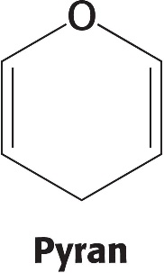
Vormen cyclisch molecuul (herhaling)
Notes:
Van Fischer naar Haworth-projectie. De carbonylgroep wordt aangevallen door een OH-groep waarbij een ringvormig molecuul gevormd wordt. Het nieuwe chirale C-atoom (C-1) heeft een OH-groep die twee conformaties kan aannemen. Dit wordt het anomere koolstofatoom genoemd. In de Haworth projectie heeft de α-vorm de OH-groep tegenover gesteld aan het C-6 atoom. In de β-vorm liggen deze twee groepen aan dezelfde kant.

Slide 9
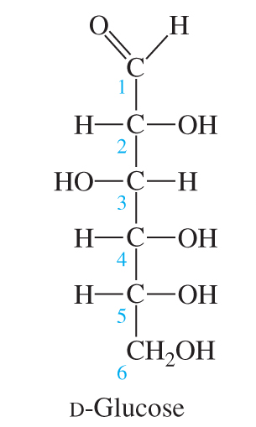
Glucose cyclisch maken (herhaling)
Bouw D-glucose
Maak één van de bindingen van de dubbelgebonden O los
Verwijder het H-atoom van het O-atoom aan C5
Maak een verbinding tussen het C-1 atoom (waar nu als het goed is een lege plek is) met het O-atoom van C5
Je krijgt nu als het goed is een ring van 5 C-atomen en één O-atoom

Slide 10
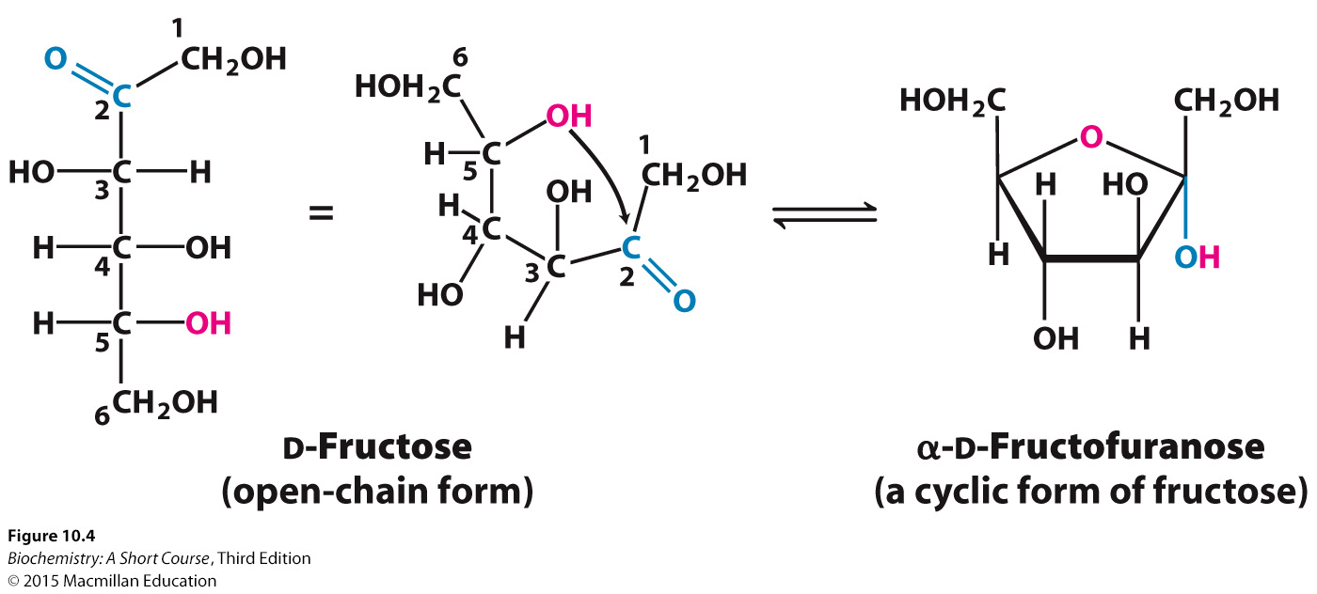
Vormen cyclisch molecuul (herhaling)
Notes:
Van Fischer naar Haworth-projectie. De carbonylgroep wordt aangevallen door een OH-groep waarbij een ringvormig molecuul gevormd wordt. Het nieuwe chirale C-atoom (C-1) heeft een OH-groep die twee conformaties kan aannemen. Dit wordt het anomere koolstofatoom genoemd. In de Haworth projectie heeft de α-vorm de OH-groep tegenover gesteld aan het C-6 atoom. In de β-vorm liggen deze twee groepen aan dezelfde kant.

Slide 11
Fructose heeft meerdere vormen
In fructose-afgeleiden
Zoetste suiker bekend
Notes:
Vrij fructose is vaak als fructopyranose terwijl fructose derivaten vaak als fructofuranose te vinden zijn.

Slide 12
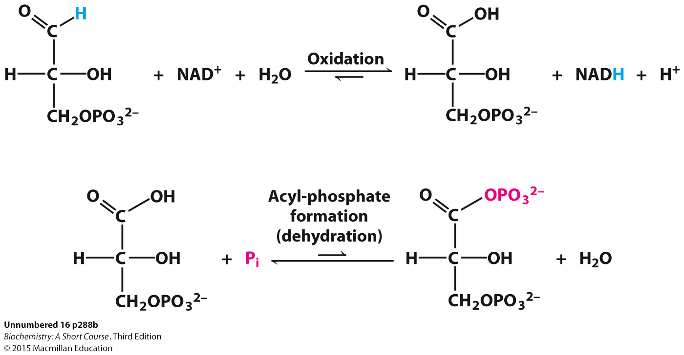
Reacties koolhydraten: glycolyse

Slide 13
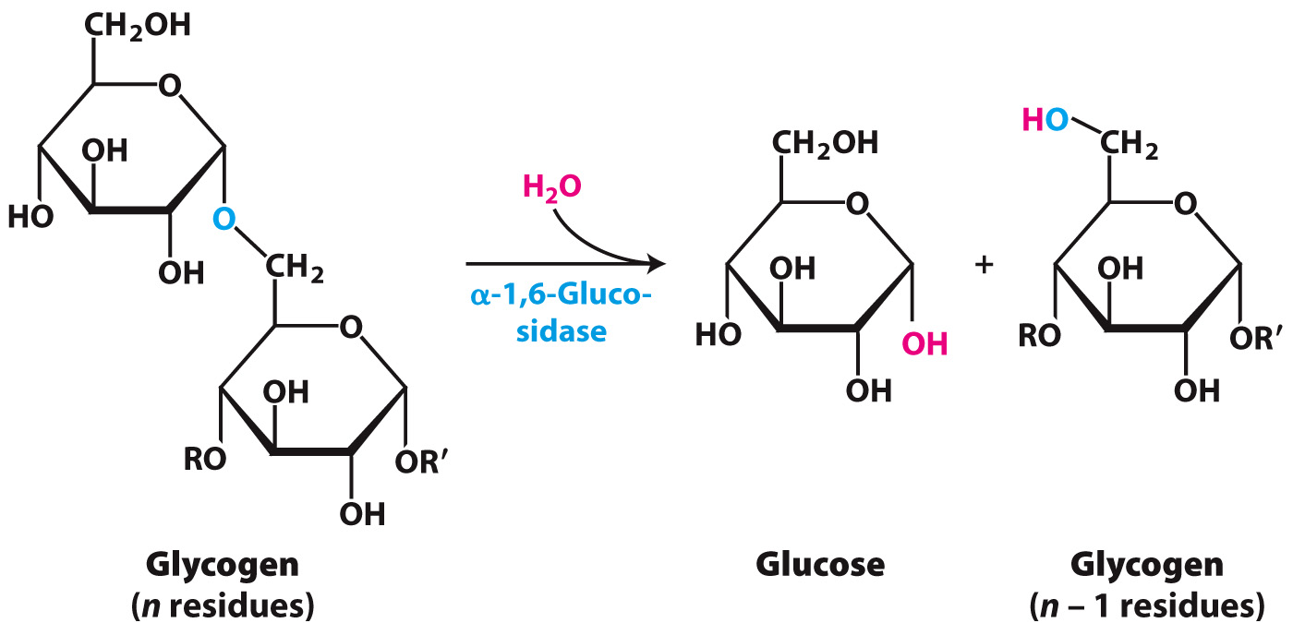
Reacties van koolhydraten:
Oxidatie:
van –H naar –OH
van –OH naar =O
van =O naar COOH
Reductie:
van –OH naar -H
van =O naar –OH
Veresteren (b.v. reactie met fosfaatgroep)
Glycosidebindingen maken of afbreken
Notes:
In biochemie maar ook in metabolisme reageren suikers in oxidatie en reductie reacties. De energie die uit glucose wordt gehaald wordt behaald uit de complete oxidatie van het molecuul tot CO₂ en H₂O. Tegenwoordig wordt het niet meer gebruikt omdat er alternatieve analysemethoden zijn, maar daarvoor werd gebruik gemaakt van het oxideren van suikers om het suikergehalte te bepalen. Het suiker werd daarbij geoxideerd op het carbonyl C-atoom en daarbij ontstaat een zuurgroep. Doordat dit een oxidatie is moet er een molecuul gereduceerd worden. Daar werd een zilvercomplex voor gebruikt waarbij er een laag zilver werd gevormd en daarmee aangetoond dat er reducerende suikers aanwezig zijn. In de cyclische vorm wordt de OH-groep aan het anomere C-atoom geoxideerd tot een carbonylgroep wat resulteert in een zogenaamd lactone. Een voorbeeld van zo’n lactone is vitamine C.
Daarnaast kunnen suikers ook gereduceerd worden. Denk maar eens aan het DNA. De suikergroep in DNA is een deoxyribose waarbij een van de OH-groepen is gereduceerd tot een H-atoom. Glycosidische bindingen ontstaan tussen suikermoleculen. We zullen daar zo meteen ook naar gaan kijken wanneer we de vormen van zetmeel, cellulose en glycogeen gaan bespreken.
Als laatste zullen we ook nog even gaan kijken naar de samenstelling van suikerderivaten en als voorbeeld nemen we de aminosuikers waarbij een aminogroep aan het suikermolecuul is gezet en deze suikers spelen een rol bij de stevigheid van de celwanden van bacteriën en het exoskelet van insecten.

Slide 14
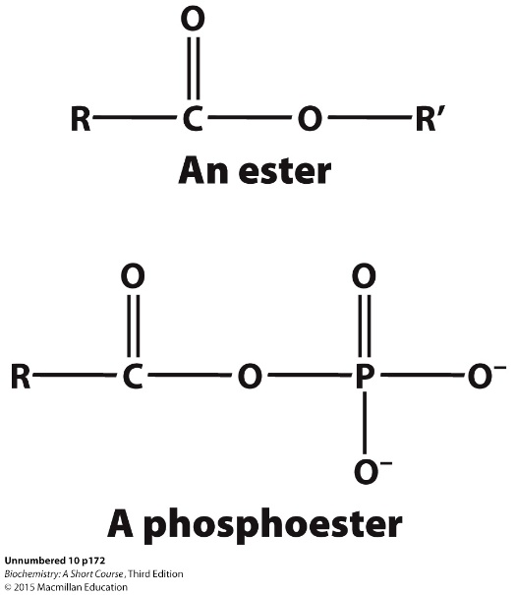
Veresteren van monosacchariden
Alcoholen reageren met zuren → ester
Bij suikers heet dit een O-glycoside binding
Fosfaatesters worden gevormd door een reactie met bijv ATP
Notes:
Monosacchariden kunnen ook esterverbindingen vormen met zuren. In de glycolyse is de eerste stap in de oxidatie van glucose het fosforyleren van glucose tot glucose-6-fosfaat. Een fosfaat van ATP wordt gebonden aan glucose.

Slide 15
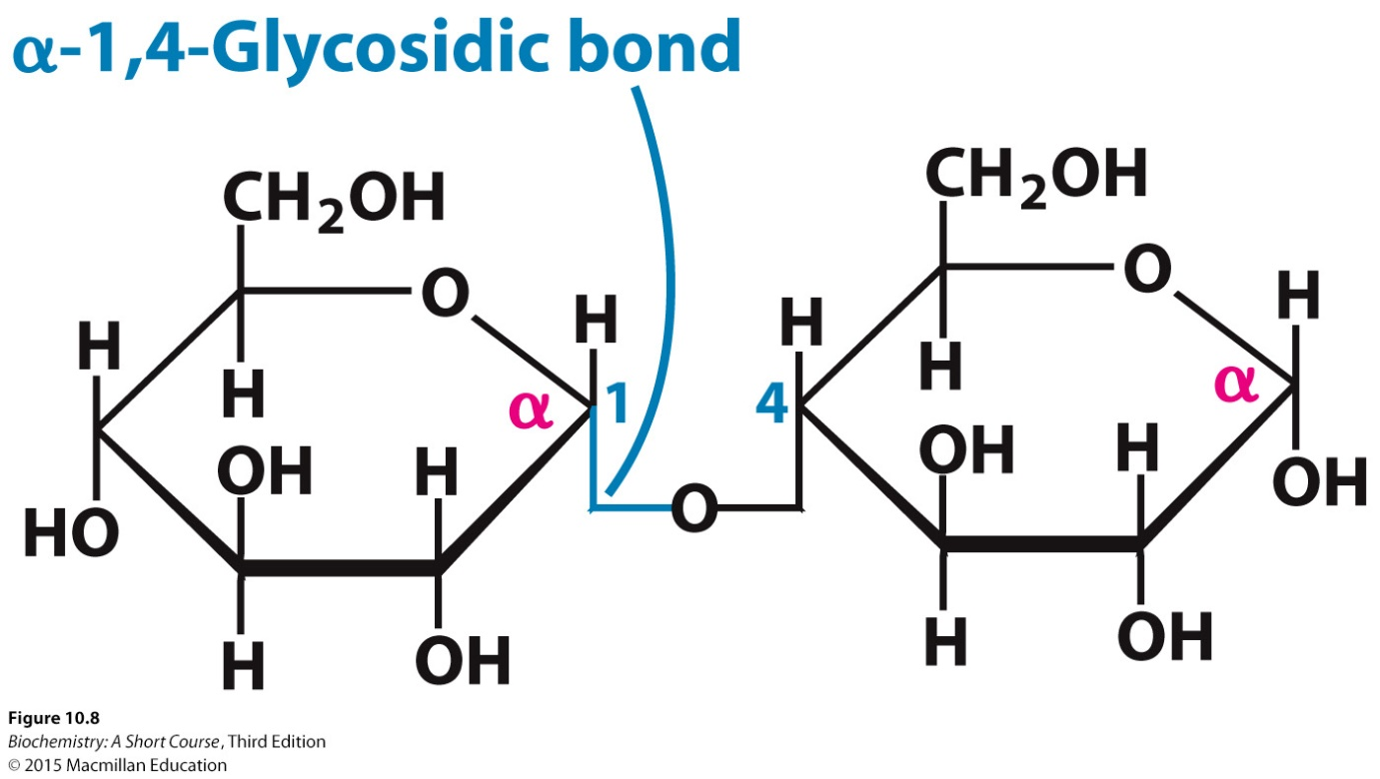
α-Glycoside binding (herhaling)
Bij α-D-glucose:
α (1 4) maltose
α (1 6)
Notes:
Als we nu 2 α-D-glucose moleculen nemen, wordt op deze manier een α(1,4) glycosidische binding gevormd waarbij de OH-groep op het C-1 atoom van het ene suikermolecuul een binding aangaat met het C-4 atoom van het volgende suikermolecuul. Op deze manier kunnen lange ketens gevormd worden van 1,4-glycosidische bindingen. Wanneer de OH-groep van het C-1 atoom een binding aangaat met de OH-groep van het C-6 atoom ontstaat een α(1,6) glycosidische binding. We zullen straks zien dat deze glycosidische bindingen zorgen voor een vertakking in de lineaire keten van amylopectine en glycogeen.

Slide 16
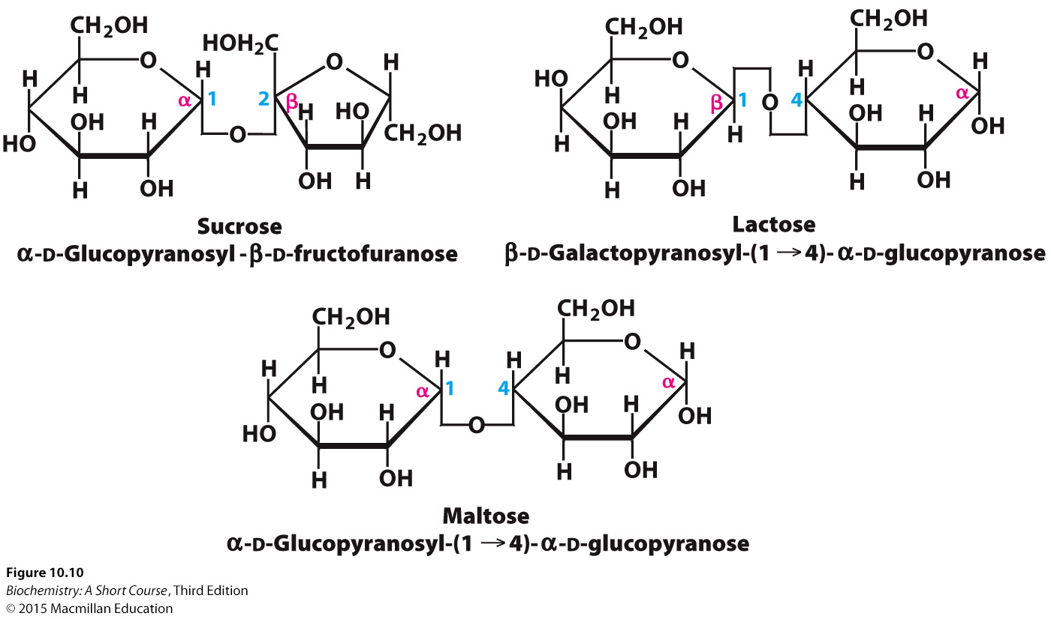
Oligosacchariden (herhaling)
Notes:
Suikers kunnen naast lange ketens ook disacchariden of oligosacchariden vormen. Voorbeelden hiervan zijn Sucrose welke bestaat uit een glucose en een fructose molecuul. Lactose bestaat uit een galactose en glucose molecuul, en maltose bestaat uit 2 glucose moleculen. Sucrose wordt gebruikt als algemeen suiker wat je in je koffie doet, lactose is het melksuiker wat in melk zit, en maltose wordt gevormd in het gistingsproces in alcoholische dranken, waarna het wordt afgebroken tot de glucosemoleculen en vervolgens gefermenteerd wordt tot alcohol.

Slide 17
Polysacchariden
Welke kennen we?
Zetmeel
Glucose α-(1,4) glucose (amylose)
Glucose α-(1,4) glucose + Glucose α-(1,6) glucose (amylopectine)
Glycogeen
Glucose α-(1,4) glucose + Glucose α-(1,6) glucose
Cellulose
Glucose β-(1,4) glucose
Notes:
By polysaccahriden maken we onderscheid tussen homopolysacchariden en heteropolysacchariden. Homopolysacchariden bestaan uit maar een soort monosaccharide. Heteropolysaccahriden bestaan uit een of meer verschillende monosacchariden. Bij het karakteriseren van polysacchariden letten we op het soort monomeer dat voorkomt in de keten (dit is vaak glucose), maar ook hoe de monomeren met elkaar verbonden zijn. Op deze manier maken we onderscheid tussen o.a. cellulose, zetmeel, glycogeen, chitine.

Slide 18
Glycogeen
Dierlijk opslagmateriaal
α-(1,4) en α-(1,6) net als amylopectine,
meer α-(1,6) vertakkingen, ~10 suikers
Glycogeen fosforylase
Waarom vertakt?
Notes:
Glycogeen bestaat net als zetmeel uit glucose moleculen die via een α-(1,4)-glycosidische binding aan elkaar verbonden zijn. Ook hier zijn er vertakkingen aanwezig door α-(1,6)-glycosidische bindingen. Het verschil tussen amylopectine en glycogeen is het aantal vertakkingen. In glycogeen zijn er meer vertakkingen aanwezig (om de 13 residuen) dan in amylopectine (om de 25 residuen) en zijn er 12 lagen aanwezig.

Slide 19
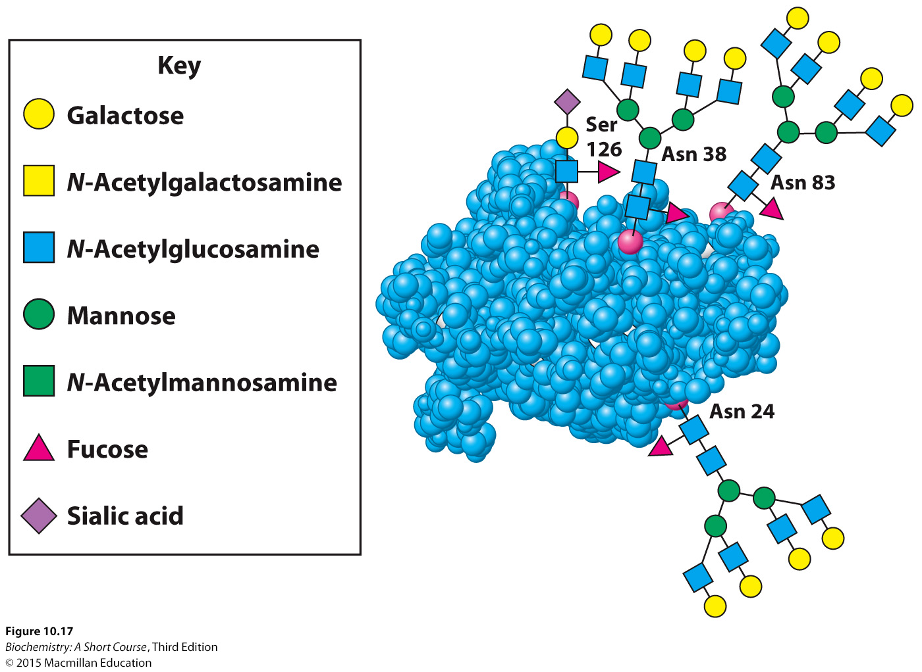
Glycoproteines
50% van bekende eiwitten zijn glycoproteines
Suikergroepen zijn covalent gebonden aan eiwitten
3 klassen
Glycoproteinen
Proteoglycans
Mucines of mucoproteines

Slide 20
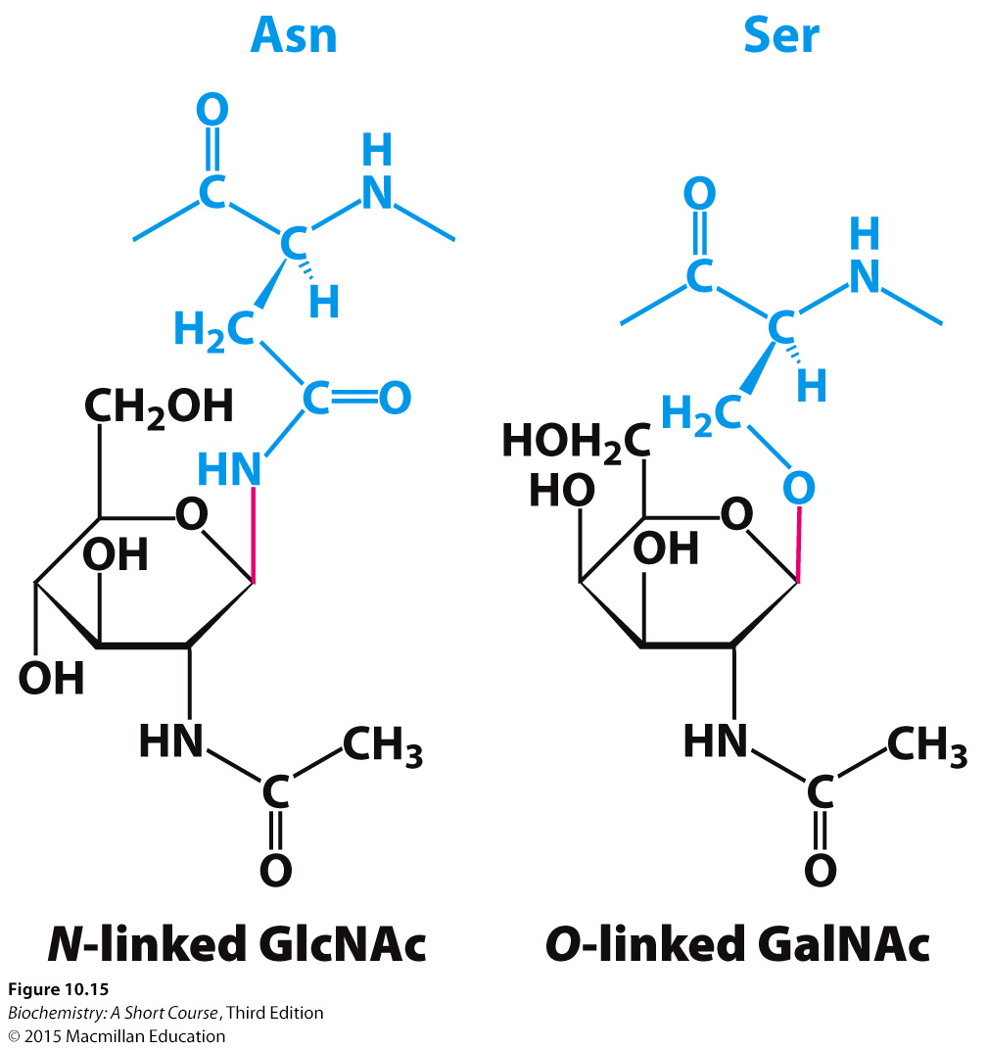
Glycoproteines
Suikers zijn gebonden aan
asparagines (N-linked)
Serines (O-linked)
Threonines (O-linked)

Slide 21
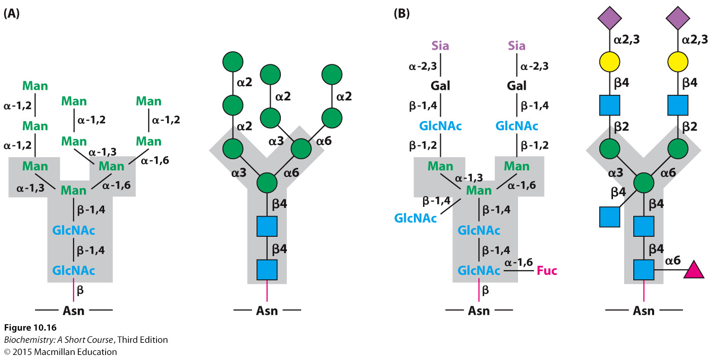
N-linked oligosaccharides

Slide 22
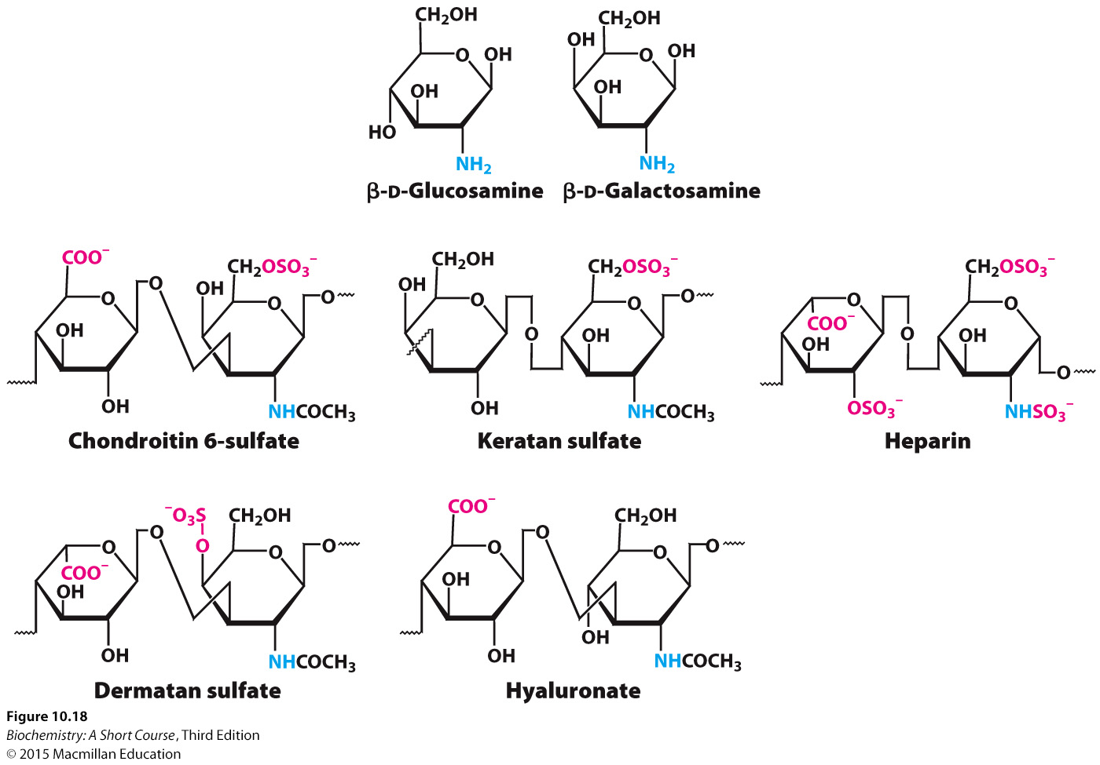
Proteoglycans en mucines
Proteoglycans
Eiwitten gebonden met grote groepen glycosaminoglycans. Bestaat voor 95% uit suiker
Smeermiddel en extracellulair structuurcomponent; kraakbeen (cartilage)
Chitine is een glycosaminoglycans polymeer

Slide 23
Proteoglycans en mucines
Proteoglycans
Eiwitten gebonden met grote groepen glycosaminoglycans. Bestaat voor 95% uit suiker
Smeermiddel en extracellulair structuurcomponent; kraakbeen (cartilage)
Chitine is een glycosaminoglycans polymeer
Mucines
Polymeren van eiwit met suikers (80%) O-gelinkt
Belangrijk component van slijm (mucus) en speeksel

Slide 24
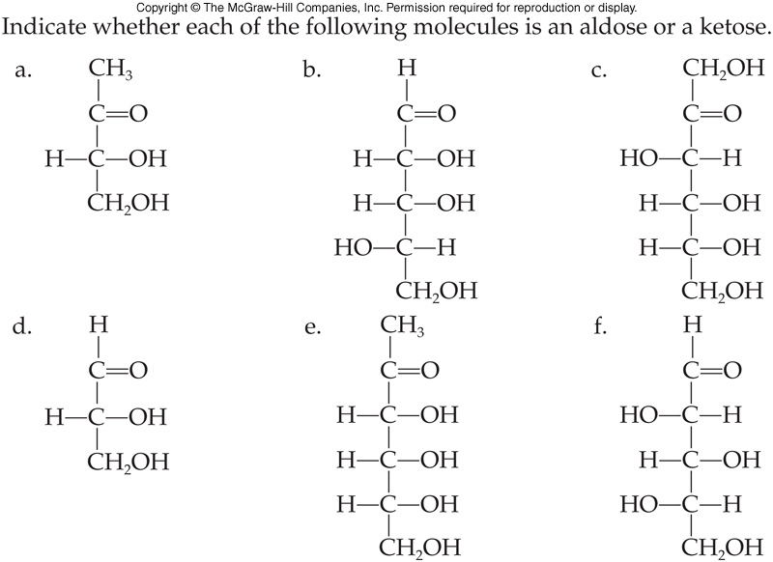
Opdrachten
(1) Geef de chirale C-atomen aan (*). (2) Is het de D- of L-configuratie die weergegeven is? (3) Teken de enantiomeer van (a), (d).
Notes:
24
Geef in de volgende structuurformules de chirale C-atomen aan en geef aan of het gaat om de D- of L-configuratie. Teken de enantiomeer van elk molecuul.

Slide 25
